Slide 1
Алгоритмы и структуры данных – 2-ой курс
Лекция 7. z-функция. Хэши. Алгоритм Рабина – Карпа. Бор. Алгоритм Ахо-Корасик.

Slide 2
Поиск подстроки в строке: z-функция
Альтернативой префикс-функции при работе со строками служит z-функция.
Определение: z-функция строки S есть массив z[1..|S|], т.ч. z[i] = max{l | i+l–1 <= |S| && s[1..l] = s[i..i+l-1]}
В некотором смысле, z-функция есть «антипод» префикс-функции: z[i] есть максимальный префикс i-го суффикса S, совпадающего с префиксом S.
Но как же её вычислить?

Slide 3
Поиск подстроки в строке: z-функция
Лемма 7.1: пусть i > 1, z[i] = k, i < j < i+k, l = z[j – i+1], l < k – (j-i). Тогда z[j] = l = z[j – i+1].
Доказательство:
1)Т.к. S[1..k] = S[i..i+k-1], то S[j..i+k-1] = S[j-i+1..k];
2)Т.к. l<k–(j-i), то S[1..l]=S[j-i+1..j-i+l], S[l+1] != S[j-i+l+1];
3)Из 1 и 2 следует, что S[1..l] = S[j..j+l-1], S[l+1] != S[j+l];
Следовательно, z[j] = l, QED.
Лемма 7.2: пусть при условиях леммы 7.1 l >= k – (j-i). Тогда z[j] >= k – (j-i).
Доказательство: аналогично предыдущему.

Slide 4
Поиск подстроки в строке: z-функция
Из Лемм 7.1 и 7.2 следует корректность следующего алгоритма:
Пусть дана строка S;
Будем вычислять z[i] для i с 2 по |S|;
Также будем поддерживать числа l и r, т.ч.
2 <= l < i;
r = r(l) = l + z[l] – 1;
l выбирается так, чтобы максимизировать r.
Изначально l = r = 0.
На очередном шаге мы вычисляем z[i] «честно», начиная с нижней оценки, которую дают нам l, r и леммы 7.1 и 7.2; вычислив z[i], обновим l и r.

Slide 5
Поиск подстроки в строке: z-функция
Псевдокод алгоритма:
l = r = 0;
For i = 2..|S|:
if (r < i)
Z[i] = 0;
Else
Z[i] = min(r-i+1, z[i-l+1]);
While (i + z[i] < |S| && S[z[i]+1] == S[z[i]+i])
++z[i];
if (i + z[i] – 1 > r)
l = i, r = i + z[i] – 1

Slide 6
Поиск подстроки в строке: z-функция
Заметим, что каждая итерация while увеличивает r на один; следовательно, общее время работы не превосходит O(|S|)! Но как же найти подстроки в строке?
Найдем z-функцию для строки P$S; тогда P = S[pos..pos+|P|-1] т.и т.т. z[|P|+1+pos] = |P|.
Таким образом, z-функция оказывается еще одним способом найти подстроки в строке!
Как и в случае префикс-функции, для поиска подстроки в строке достаточно хранить z-функцию лишь для строки |P| (правда, избавиться от амортизации при сканировании S уже не получается…).

Slide 7
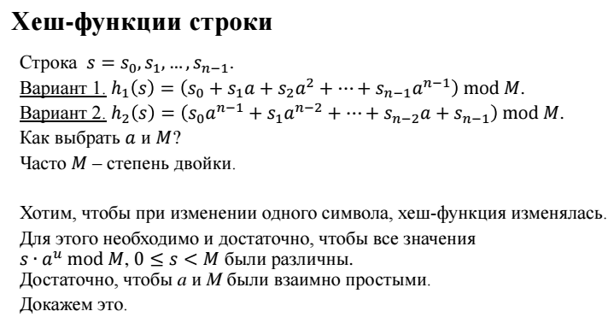

Slide 8
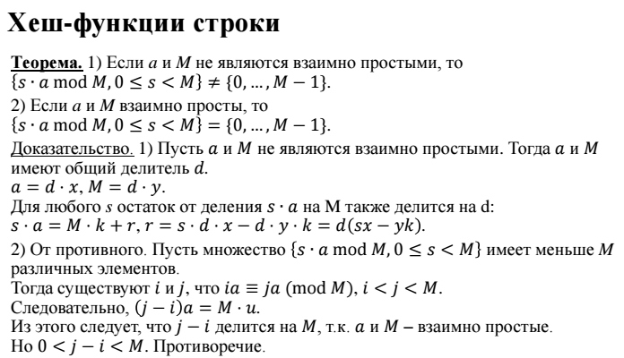

Slide 9
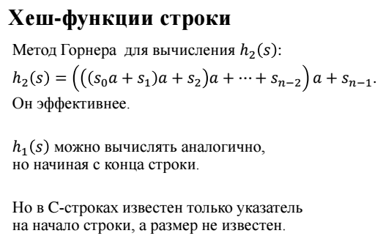

Slide 10
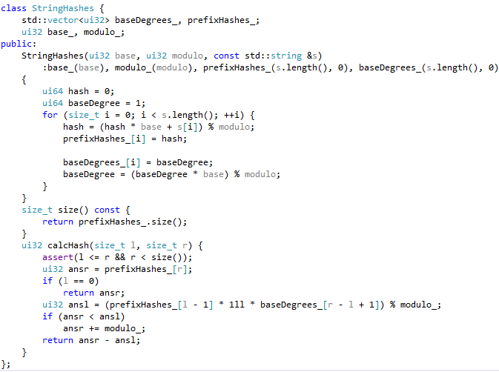

Slide 11
Хэши: различные модули
Против хэшей со степенью двойки в роли M существует контрпример – строка Туэ-Морса:
TM = 01101001100101101001011001101001…
Поэтому наравне со степенью двойки в качестве модуля применяют случайное простое число;
Для уменьшения количества коллизий (и во избежание парадокса дней рождений) также можно вычислять не один хэш, а два, три и т.п.!

Slide 12
Хэши: алгоритм Рабина - Карпа
Алгоритм Рабина-Карпа поиск подстроки в строке:
сравнить P со всеми подстроками S длины |P| с помощью хэшей;
в случае же равенства хэшей сравнить Р и подстроку «честно».
Лемма 7.3: предположим, что вероятность коллизии для любых двух различных строк равна 1/q; тогда матожидание времени работы алгоритма Рабина-Карпа для шаблона P и строки S есть O(|P|+|S|+|P|(v + |S| / q)), где v – количество вхождений P в S.
Доказательство остается в качестве упражнения;
Заметим также, что если требуется лишь сообщить, является ли P подстрокой S, то алгоритм Рабина – Карпа решает такую задачу:
за O(|P|+|S|+|P||S|/q) = O(|P| + |S|) времени (при q > |P|);
за O(1) дополнительной памяти.
Существует алгоритм (Галила – Сейфераса), который решает ту же задачу за O(|P|+|S|) времени и O(1) дополнительной памяти «честно».

Slide 13
Поиск подпалиндромов
Назовем разворотом строки S = S[1..n], или развернутой строкой S, строку S^{R} :
S^{R}:=S[n]S[n-1]…S[1] .
Строка S называется палиндромом, если S = S^{R}.
Задача о поиске подпалиндромов: для заданной строки S найти все пары чисел (i, j), т.ч. S[i..j] = S^{R}[i..j].
В такой постановке, задача не может быть решена быстрее, чем за O(|S|²), ибо в худшем случае, размер ответа есть O(|S|²).
Однако заметим, что если 1 <= i <= i+l <= j-l <= j <= |S| и S[i..j]=S^{R}[i..j], то S[i+l..j-l]=S^{R}[i+l..j-l]; другими словами, если подстрока является палиндромом, то любая её подстрока с тем же «центром» (т.е. целым или полуцелым числом (i+j)/2 ∈ [1..|S|]) является палиндромом.

Slide 14
Поиск подпалиндромов
Отсюда следует, что для описания всех подстрок-палиндромов, или «подпалиндромов», достаточно для каждого возможного «центра» найти длиннейший подпалиндром с таким центром.
Более формально, будем вычислять массивы palOdd_{S} [1..|S|] и palEven_{S} [1..|S|-1], т.ч.:
palOdd_{S} [i] = max{l | S[i-l..i+l] – палиндром};
palEven_{S} [i] = max{l | S[i-l+1..i+l] – палиндром}.
Заметим, что пустая строка является палиндромом; следовательно, palOdd_{S} и palEven_{S} корректно определены.

Slide 15
Поиск подпалиндромов: алгоритм Манакера
Лемма 7.4: пусть для любой строки S можно вычислить palOdd_{S} за время O(T(|S|)). Тогда для любой строки S можно вычислить palOdd_{S} и palEven_{S} за O(T(2*|S|+1) + |S|) = O(T(2*|S|+1)).
Доказательство:
Пусть S# := #S[1]#S[2]#...#S[|S|]#. Тогда:
palOdd_{S}[i] = (palOdd_{S#}[2*i] - 1) / 2,
palEven_{S}[i] = palOdd_{S#}[2*i+1] / 2
В обоих случаях округления при делении не подразумевается!
Таким образом, вычислив palOdd_{S#}, за O(|S|) мы вычисляем palOdd_{S} и palEven_{S}, QED.

Slide 16
Поиск подпалиндромов: алгоритм Манакера
Таким образом, если palOdd_{S} можно вычислить за время O(|S|), то и palEven_{S} также можно вычислить за время O(|S|).
Но как же вычислить palOdd_{S}?
Лемма 7.5: пусть k = palOdd_{S}[i]. Пусть 0 < l <= k, а p = palOdd_{S}[i-l]. Пусть p < k-l. Тогда palOdd_{S}[i+l] = p.
Доказательство:
По определению, S[i-l-p..i-l+p] – палиндром, S[i-l-p-1..i-l+p+1] – не палиндром; обе подстроки не выходят за границы S[i-k..i+k];
Т.к. S[i-k..i+k] – палиндром, то S[i-l-p..i-l+p] = S^{R}[i+l-p..i+l+p], S[i-l-p-1..i-l+p+1] = S^{R}[i+l-p-1..i+l+p+1].
Так как при развороте строки свойство палиндромности не появляется и не исчезает, то S[i+l-p..i+l+p] – палиндром, S[i+l-p-1..i+l+p+1] – не палиндром.
Таким образом, palOdd_{S}[i+l] = p, QED.

Slide 17
Поиск подпалиндромов: алгоритм Манакера
Лемма 7.6: пусть k = palOdd_{S}[i]. Пусть 0 < l <= k, а p = palOdd_{S}[i-l]. Пусть p >= k-l. Тогда palOdd_{S}[i+l] >= k-l.
Доказательство:
Т.к. p >= k-l, то S[i-l-(k-l)..i-l+(k-l)] = S[i-k..i+k-2*l] – палиндром;
Т.к. S[i-k..i+k] – палиндром, то и S^{R}[i-k+2*l..i+k] = S^{R}[i+l-p-1..i+l+p+1] – палиндром;
Следовательно, palOdd_{S}[i+l] >= k-l, QED.
Леммы 7.5 и 7.6 похожи на 7.1 и 7.2 не случайно – с их помощью можно реализовать алгоритм, вычисляющий palOdd_{S} за O(|S|) и действующий аналогично алгоритму, вычисляющему z-функцию!

Slide 18
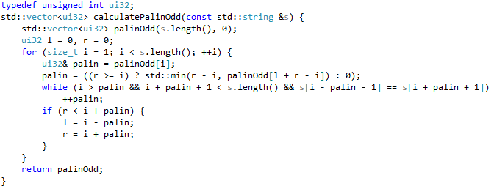
Поиск подпалиндромов: алгоритм Манакера
Очевидно, можно реализовать аналогичную процедуру и для вычисления palinEven_{S}.
Как и z-функцию, palinOdd_{S} и palinEven_{S} могут быть вычислены с помощью хэшей и бинарного поиска; однако асимптотика такого решения оказывается равной O(|S| log |S|).

Slide 19
Поиск нескольких подстрок в тексте. Бор. Алгоритм Ахо – Корасик.

Slide 20
Поиск нескольких подстрок в тексте: постановка задачи
Пусть есть множество строк-шаблонов S = {S₁,S₂,…,S_{k}}, а также текст - строка T.
Необходимо найти все вхождения всех строк S_{i} в Т как подстрок.
С помощью префикс-, z-функции или хэшей в виде Рабина-Карпа такую задачу можно решить за время O(∑|S_{i}| + k|T|);
Оптимизируем метод Рабина-Карпа. Предположим, что все строки S имеют одинаковую длину len.

Slide 21
Поиск нескольких подстрок в тексте: хэши
Предподсчитаем за O(|T|) хэши всех подстрок длины len и сложим их в std::multiset.
Тогда для каждой строки S_{i} все её вхождения могут быть найдены за O(|S_{i}|log|T| + #{вхождений S_{i} в T});
Таким образом, полное решение может быть найдено за время O(|T| + ∑|S_{i}|log|T| + #{ответа}); а при использовании хэш-таблицы - за время O(|T| + ∑|S_{i}| + #{ответа}), что является оптимальным временем работы!!!
Но что же делать, если строки S_{i} бывают разной длины?

Slide 22
Поиск нескольких подстрок в тексте: хэши
Лемма 7.7: рассмотрим набор чисел |S₁|,|S₂|,…,|S_{k}|. Тогда среди этих чисел не более чем 2(∑|S_{i}|) ^{0.5} различных чисел.
Доказательство напрямую следует из того факта, что в S не может быть более чем (∑|S_{i}|) ^{0.5} строк длины более, чем (∑|S_{i}|) ^{0.5}.
Алгоритм поиска подстрок в строке принимает следующий вид:
Разделим S на группы строк с одинаковой длиной;
Обработаем каждую группу ранее описанным способом за время O(|T| + ∑|S_{i}| + #{ответа}).
По лемме 7.7 общее время работы алгоритма не превосходит O((∑|S_{i}|) ^{0.5}(|T| + ∑|S_{i}| + #{ответа}))!
Оказывается, существует и более оптимальный алгоритм, причем не использующий хэши!

Slide 23
Поиск нескольких подстрок в тексте: бор
Бор – структура данных, которая хранит множество строк и поддерживает следующие операции:
Добавить строку S в множество;
Удалить строку S из множества;
Проверить, присутствует ли строка S в множестве.
Все эти операции выполняются за время O(|S|).
Бор являет собой подвешенное дерево, причем на каждом ребре написана буква;
На ребрах, исходящих из вершины, все буквы попарно различны;
В вершине есть флаг isEnd, который показывает, заканчивается ли строка в этой вершине.
На иллюстрации в вершине хранится номер строки, заканчивающейся в этой вершине.

Slide 24
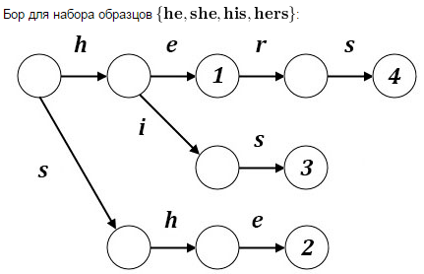
Поиск нескольких подстрок в тексте: бор

Slide 25
Поиск нескольких подстрок в тексте: бор
Есть два способа хранения детей в вершине (класс Vertex): 1) map<char, Vertex*> children; 2) Vertex* children[ALPHABET_SIZE];
При первом способе, все операции выполняются за O(|S|*log(ALPH_SIZE)), а бор занимает O(∑|S_{i}|) памяти;
При втором способе, все операции выполняются за O(|S|), что быстрее; однако: а) O(|S|) лишь без учета выделения памяти под новые вершины; б) бор занимает O(∑|S_{i}|*ALPH_SIZE) памяти.
При анализе данного алгоритма будем считать размер алфавита константой; в таком случае, эффективность (асимптотическая) бора при обоих способах хранен!я детей одинакова;

Slide 26
Бор: обозначения
Вершина бора класса Vertex содержит следующие функции:
map<char, Vertex*> children;
Vertex* parent;
char parentLetter; // буква, по которой можно попасть в вершину из корня;
bool isEnd;
ui32 stringNumber;
Путевой меткой path(v) вершины v назовем строку, по которой можно дойти из вершины v до корня; например, на рисунке path(вершины с цифрой 3) есть “his”, а path(ее предка) – “hi”.

Slide 27
Поиск нескольких подстрок в тексте: алгоритм Ахо-Корасик
Алгоритм Ахо-Корасик является обобщением алгоритма КМП, а именно, той его версии, в которой мы хранили префикс-функцию лишь для шаблона P;
Будем хранить все |S_{i}| в боре; для каждой вершины бора v, кроме корня, будем хранить аналог префикс-функции – суффиксную ссылку:
suff(v) := v.suff := указатель на такую вершину бора u, что:
path(u) – собственный суффикс path(v);
|path(u)| максимально возможен.
suff(root) := NULL;

Slide 28
Поиск нескольких подстрок в тексте: алгоритм Ахо-Корасик
Автоматически возникают два вопроса:
1) Как эффективно вычислить suff(v) для всех вершин;
2) Зачем суффиксные ссылки нужны?
Начнем с ответа на второй вопрос.
Для этого немного переформулируем поиск подстроки в строки с помощью префикс-функции.
Пусть мы ищем подстроку S в строке Т, и p[1..|S|] – префикс-функция строки S;
Для каждого i от 1 до |T| найдем такое максимальное len_{i} <= i, что S[1.. len_{i}] = T[i-len_{i} +1..i];
По len_{i} мы легко поймем, заканчивается ли некоторое вхождение S в i-ом символе T или нет (нужно лишь сравнить len_{i} и|S|);
Но как же вычислять len_{i}?

Slide 29
Поиск нескольких подстрок в тексте: алгоритм Ахо-Корасик
Проход по тексту Т выглядит следующим образом:
len := 0;
for i = 1..n
// сейчас len = len_{i-1};
while (len > 0 && (len == |S| || S[len+1] != T[i]))
len = p[len];
if (S[len+1] == T[i])
++len;
// теперь len = len_{i};
if (len == |S|)
Print(i - |S| + 1);
Сложность такого обхода – O(|T|) (в роли потенциала можно взять len_{i}) (не O(|S|+|T|), а именно O(|T|), ибо мы не учитывали время вычисления префикс-функции для S).

Slide 30
Поиск нескольких подстрок в тексте: алгоритм Ахо-Корасик
Вернемся к задаче о нескольких подстроках.
Для каждого i от 1 до |T| найдем такую вершину vcur_{i}, что path(vcur_{i}) – суффикс строки T[1..i], причем |path(vcur_{i})| максимально возможно.
Лемма 7.8: последовательность вершин vcur_{i}, path(vcur_{i}), path(path(vcur_{i})), перебирает все вершины бора v такие, что path(v) – суффикс T[1..i], причем перебор идет в обратном порядке.
Доказательство оставляем в качестве упражнения.

Slide 31
Поиск нескольких подстрок в тексте: алгоритм Ахо-Корасик
Заметим, что любой непустой суффикс строки T[1..i] есть суффикс строки T[1..i-1] c приписанным к нему справа символом T[i].
Из этого следует, что для того, чтобы найти vcur_{i}, достаточно найти вершину v с самым длинным path(v), т.ч. path(v) – cуффикс (возможно, несобственный) path(vcur_{i-1}), и из которой можно пройти по символу T[i].
Проход по строке Т будет выглядеть следующим образом:

Slide 32
Поиск нескольких подстрок в тексте: алгоритм Ахо-Корасик
vcur = root;
for i = 1..|T|:
// сейчас vcur = vcur_{i-1};
while (vcur != root && !canGo(vcur, T[i]))
vcur = vcur->suff;
if (canGo(vcur, T[i]))
vcur = vcur->suff;
// теперь vcur = vcur_{i}; найдем вхождения строк S в T, заканчивающиеся в i-ом символе
For (Vertex* v = vcur; v != root; v = v->suff);
If (v->isEnd)
Print(v->stringNumber, i - |S_{v->stringNumber}| + 1);

Slide 33
Поиск нескольких подстрок в тексте: алгоритм Ахо-Корасик
Заметим, что такой проход работает за O(|T| + суммарное время работы последнего цикла For на всех итерациях);
Однако такой For может работать долго даже при небольшом размере ответа:
S := {a, a^{n}}, T := a^{m} ( здесь a^{k} = a + a + … + a, |a^{k}| = k);
Тогда время работы прохода оказывается равным O(n*m), хотя размер ответа не превосходит O(n+m).
Было бы здорово, если бы последний for проходил не по всему «суффиксному пути», а только по «нужным» вершинам с isEnd = true;
Этого можно достичь, насчитав т.н. «длинные» суффиксные ссылки!

Slide 34
Поиск нескольких подстрок в тексте: алгоритм Ахо-Корасик
Введем такие ссылки.
longSuff(v) := v.longSuff := указателю на такую вершину бора u, что:
path(u) – собственный суффикс path(v);
|path(u)| максимально возможен.
path(u) лежит в множестве S (т.е. u.isEnd = true);
Очевидно, при наличии суффиксных ссылок, «длинные» суффиксные ссылки можно легко насчитать с помощью поиска в ширину или ленивой динамики за О(∑|S_{i}|);
Последний же For в проходе можно переписать следующим образом:

Slide 35
Поиск нескольких подстрок в тексте: алгоритм Ахо-Корасик
For (Vertex* v = vcur; v != root; v = v->longSuff);
If (v->isEnd)
Print(v->stringNumber, i - |S_{v->stringNumber}| + 1);
Такой For будет работать за время O(1 + количество вхождений строк S в T, заканчивающихся в i-ом символе);
Время работы прохода, таким образом, превратилось в O(|T| + размер ответа); время же вычисления «длинных» суффиксных ссылок оказывается несущественным, ибо O(∑|S_{i}|) времени требуется уже на считывание строк, не говоря уже о построении бора и вычислении суффиксных ссылок.

Slide 36
Поиск нескольких подстрок в тексте: алгоритм Ахо-Корасик
Таким образом, если мы научимся вычислять суффиксные ссылки на боре множества строк S за время O(∑|S_{i}|), то задача будет решена за оптимальное время O(∑|S_{i}| + |T| + размер ответа).
Но как же искать суффиксные ссылки?
Снова аналогично поиску префикс-функции!
А именно: заметим, что любой непустой суффикс строки path(v) есть суффикс строки path(*v.parent) c приписанным к нему справа символом v.parentLetter.
Исходя из такого наблюдения, поиск суффссылок будет устроен следующим образом:

Slide 37
Поиск нескольких подстрок в тексте: алгоритм Ахо-Корасик
Запустим из корня бора поиск в ширину; будем вычислять suff(v) в порядке неубывания |path(v)|;
Непосредственно вычисление suff(v) будет устроено следующим образом:
if (v == root || *v.parent == root):
v.suff := v.longSuff := &root;
Else:
Vertex* u = (v.parent)->suff;
While (*u != root && !canGo(u, v.parentLetter))
u = u->suff;
If (canGo(u, v.parentLetter))
u = u->children(v.parentLetter);
v.suff = u;
if (v.suff->isEnd)
v.longSuff:= v.suff;
Else:
V.longSuff := v.suff->longSuff;

Slide 38
Поиск нескольких подстрок в тексте: алгоритм Ахо-Корасик
Лемма 7.9: пусть строка P лежит в множестве S, а в боре строке P соответствует путь root, v[1], v[2], …, v[|P|]. Тогда суммарное время вычисления suff(v[i]) для I = 1, 2, …, |P| не превосходит O(|P|).
Доказательство:
И снова используем метод потенциалов.
В роли потенциала: Ф_{i} := |path(v[i])|.
Заметим, что каждая итерация внутреннего цикла while уменьшает потенциал как минимум на 1; но в каждой вершине потенциал не может увеличиться более, чем на 1;
Т.к. Ф₀ = 0, а Ф неотрицателен, то Ф не может уменьшиться большее число раз, нежели увеличиться;
Следовательно, суммарное время работы не превосходит O(|P|), QED.

Slide 39
Поиск нескольких подстрок в тексте: алгоритм Ахо-Корасик
Лемма 7.10: суффиксные ссылки на всем боре вычисляются за время O(∑|S_{i}|).
Доказательство: прямое следствие леммы 7.9 и того факта, что каждая вершина бора лежит на пути, соответствующем некоторой строке множества S.
Таким образом, общее время работы алгоритм Ахо-Корасик есть O(∑|S_{i}| + |T| + размер ответа)!

